Slide 1
Grafika Komputer Kamera 3D
Kelompok V

Slide 2
Kelompok V
01
02
E1E1 21 082 Nur Hikmah Wulandari
E1E1 21 092 Sri Ayu Ningsih
03
04
05
E1E1 21 048 Anggun Lestari Arman S.
E1E1 21 056 Dian Ramadani L.
E1E1 21 078 Muhammad Luthfi Azhari
06
07
E1E1 20 098 Wa Ode Sri Gusnaria
E1E1 18 046 Albert Ibrahim

Slide 3
Latar Belakang
Grafika komputer merupakan bagian dari ilmu komputer yang berhubungan dengan proses pembuatan maupun manipulasi gambar (visual) secara digital. Grafika komputer mempunyai bentuk sederhana yaitu grafika komputer 2D yang selanjutnya dikembangkan menjadi grafika komputer 3D, image processing atau pemrosesan citra, dan pattern recognition atau pengenalan pola.OpenGL adalah singkatan dari Open Graphics Library dan merupakan API antarmuka pemrograman aplikasi open source.

Slide 4
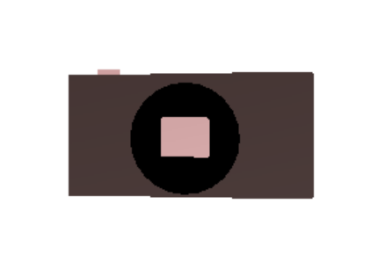
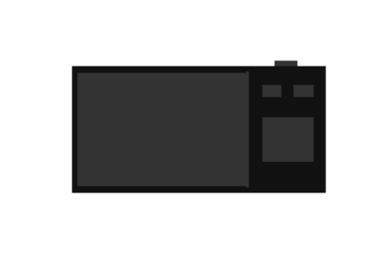
Tampilan Kamera 3D
Tampak depan
Tampak belakang

Slide 5
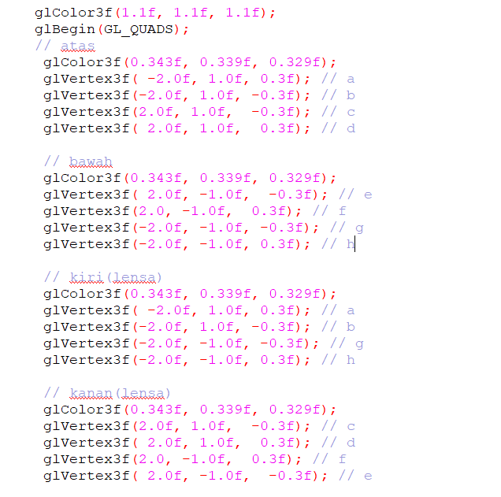
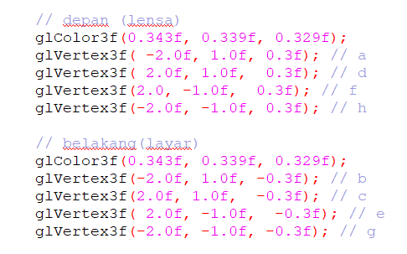
Struktur Kode OpenGl Kamera 3D
Komponen dasar badan kamera

Slide 6
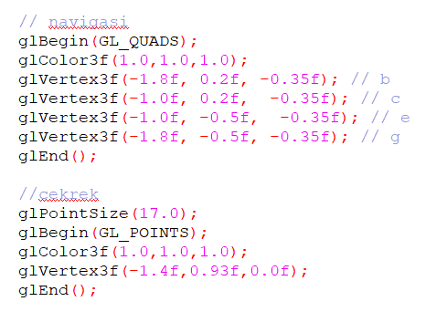
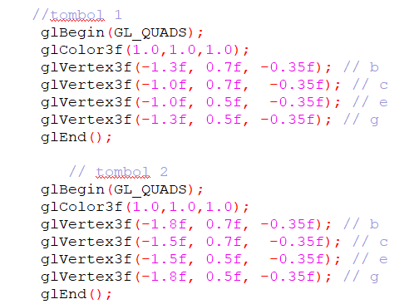
Struktur Kode OpenGl Kamera 3D
Komponen tambahan kamera

Slide 7
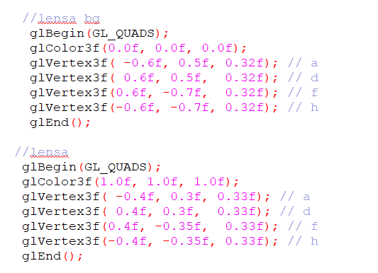
Struktur Kode OpenGl Kamera 3D
Komponen tambahan kamera

Slide 8
Thanks!

